Slide 1
Презентация к уроку ОРКСЭ в 4 классе
Подготовила Николаева М.В.
учитель начальной школы
МОУ «СОШ №2» г. Истры
Московской области

Slide 2
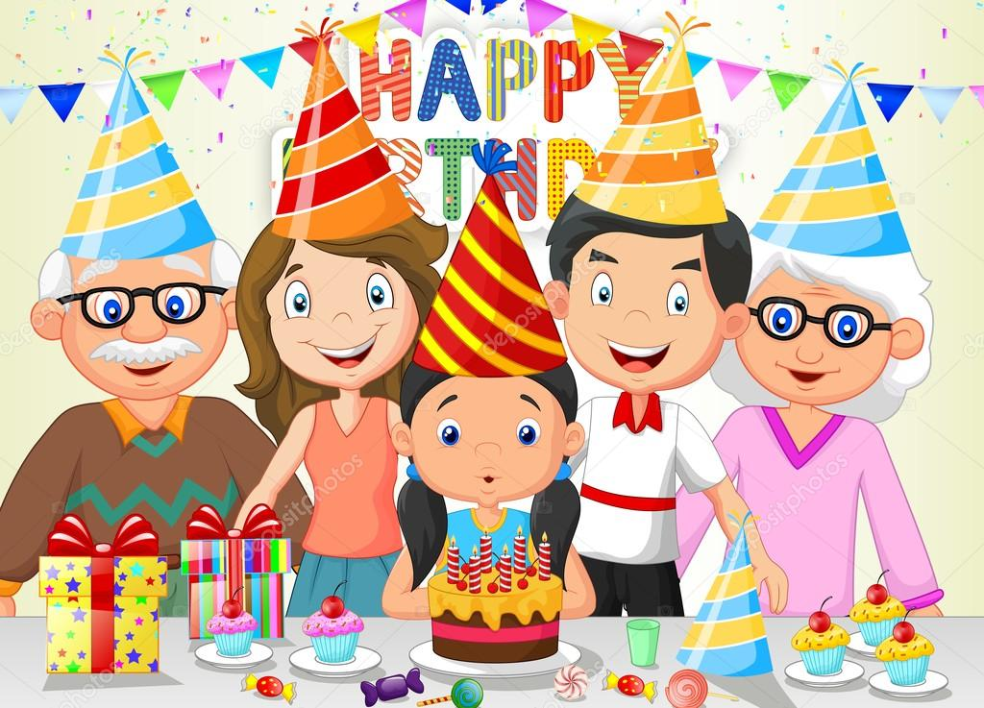
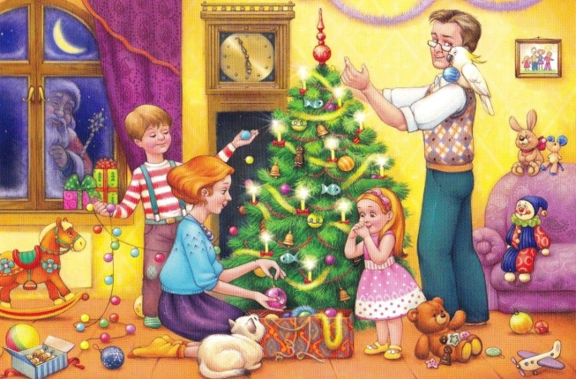
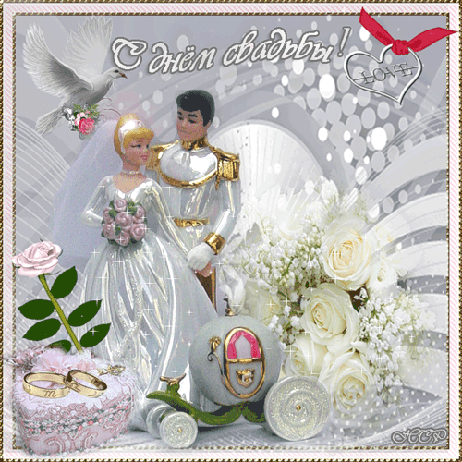
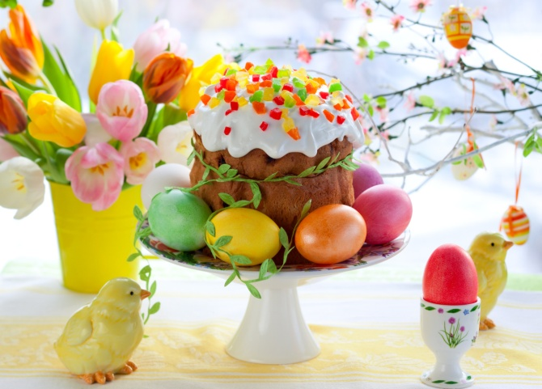
1
2
3
4
5
6

Slide 3
Праздник
Встречи
Радость
Веселье
Общение
Развлечения
Игры

Slide 4
Из толкового словаря С. И.Ожегова
1. День торжества, установленный в честь или в память кого-чего-нибудь
2. День или ряд дней, отмечаемых церковью в память религиозного события или святого.
3. Выходной, нерабочий день.
4. День радости и торжества по поводу чего-нибудь. (Семейный праздник)
5. День игр, развлечений. (Спортивный праздник)

Slide 5
Праздник – день торжества, установленный в честь или в память какого-нибудь выдающегося события; день радости и торжества по поводу чего- нибудь; день игр и развлечений.
Праздник – это историческая память человечества.

Slide 6
Праздники
Государственные
Общественные
Семейные
День рождения, День Победы, Новый год, Пасха, День независимости России, День создания семьи, Международный женский день, Рождество, День матери, День Защитника Отечества, День именинника, День учителя, День Весны и Труда, День народного единства.

Slide 7
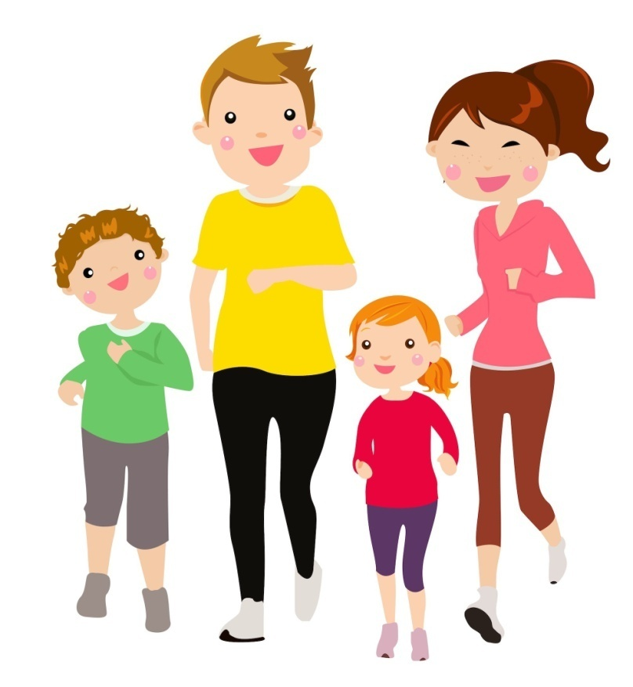
Физминутка
Мы семья – всегда мы вместе,
Нам нельзя стоять на месте
И друг другу если можем
Мы всегда во всем поможем.
Маме дружно помогаем С полок пыль мы вытираем, Моем гладкие окошки Со стола смахнем все крошки, Протрясем половики,
Чисто вымоем полы.
Потрудились, отдохнули.
Сели разом за столы.
Взяли книжки, взяли ручки,
И дождались тишины.

Slide 10
Отгадайте ребус

Slide 11
Творческая мастерская

Slide 12
Оцените свою работу на уроке
1
Мне было интересно на уроке, я узнал новое....
Мне было интересно, но задания вызвали затруднения…
Мне было скучно на уроке....
2
3

